Slide 1

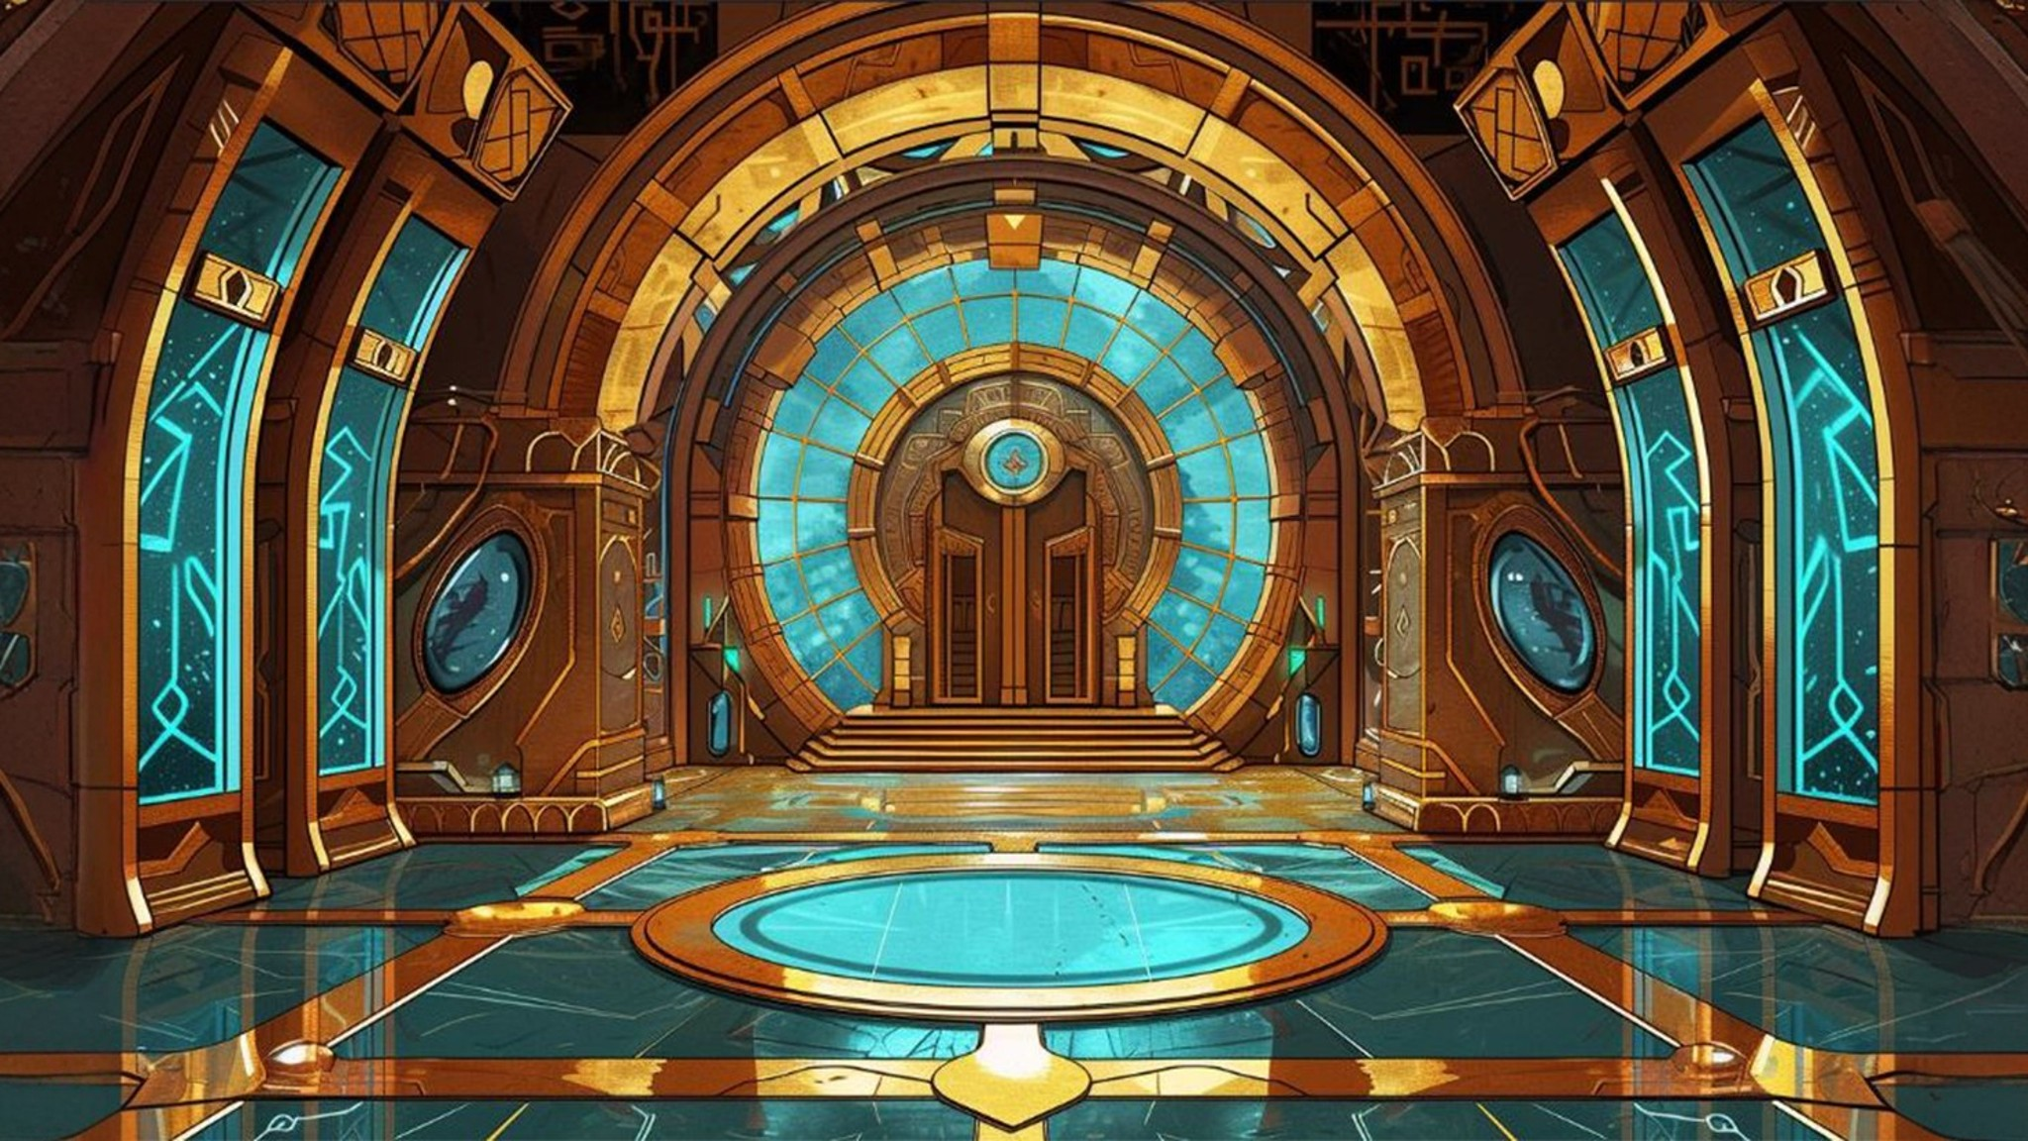




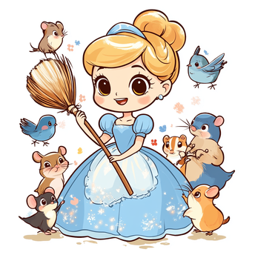














Ребёнок голоден. Что нужно?
Ребёнок испачкался. Что нужно?
Ребёнок хочет пить. Что нужно?
Солнце очень яркое. Что нужно?

